Slide 1
TF-IDF法とLSHアルゴリズムを用いた コードブロック単位のクローン検出法
井上研究室 横井 一輝

Slide 2
コードクローン
ソースコードの同一あるいは類似した部分を持つコード片
ソフトウェアの保守を困難にする大きな要因
クローンペア
コードクローン

Slide 3
関数クローン検出法[1]
関数単位でコードクローンを検出する
類似した処理を行う関数をクローンとして検出
コード片単位より集約が行いやすい
検出時間が短い
LSH アルゴリズム[2]を用いてクラスタリングを行い， コードクローンを高速に検出できる
[1]山中裕樹, 崔恩瀞, 吉田則裕, 井上克郎. 情報検索技術に基づく高速な関数クローン検出.情報処理学会論文誌, Vol. 55, No. 10, pp. 2245–2255, 2014.
[2] P. Indyk, R. Motwani. Approximate nearest neighbors: towards removing the curse of dimensionality. In Proc. of STOC ’98, pp. 604-613, 1998.

Slide 4
関数クローン検出法のアルゴリズム
STEP1: 各関数からワードの抽出
STEP2: ワードに対して重みを計算し特徴ベクトルの計算
STEP3: 各関数の特徴ベクトルをクラスタリング
STEP4: 特徴ベクトル間の類似度を計算
STEP1
STEP2
STEP3
STEP4
関数A
ワード | 個数
xxx | 3
yyy | 2
… | …
関数A
類似度 | 関数対 | クローン
0.95 | 関数 A | ✔
 | 関数 B
0.70 | 関数 C
 | 関数 D
0.70 | 関数 C
 | 関数 E
0.90 | 関数 D | ✔
 | 関数 E
… | …
関数A
関数B
関数B
ワード | 個数
xxx | 3
yyy | 2
… | …
関数C
関数D
関数E
関数B
ソースコード
特徴ベクトル
クラスタ
クローン検出
ワードリスト

Slide 5
研究動機
関数クローン検出法の問題点
関数の一部が一致する場合，検出漏れがある
例
function A {
…中略…
if ( ) {
yyy;
}
}
function B {
if ( ) {
yyy;
}
…中略…
}
検出粒度を小さく，コードブロック単位で検出することで従来の関数クローンに加えて，検出漏れを削減したい

Slide 6
研究概要
コードブロック単位でのクローン検出を 行う手法を提案
LSH アルゴリズムを変更
Multi-Probe LSH[3] : メモリ使用量を削減した LSH
評価実験
検出精度，検出時間の比較
[3] L. Qin, J. William, W. Zhe, C. Moses, L. Kai. Multi-probe LSH: efficient indexing for high-dimensional similarity search. Proceedings of the 33rd international conference on Very large data bases, pp. 950-961, 2007.

Slide 7
コードブロックの定義
以下のいずれかをコードブロックと定義する
関数
中括弧で囲まれた部分
if
while
for
do-while
switch
入れ子構造の 内側もブロックとする
function A {
if ( ) {
yyy;
while ( ) {
xxx;
}
}
}
Block A
Block B
Block C

Slide 8
ワードの定義
以下の要素をワードとする
識別子名
予約語
ワードの分割
区切り文字による分割 （例：snake_case ⇒ snake + case）
大文字による分割 （例：CamelCase ⇒ camel + case）
ワードの置換
2文字以下の識別子は同一のメタワードとして置換
i，j や i1，i2 等の識別子は意味情報が込められていない

Slide 9
ブロッククローンペアの定義
ブロッククローンペア（α, β）
コードブロック α, β 間の類似度が閾値以上
コードブロック α, β 間に共通部分がない
右図のコードブロック A, B
共通部分がある
⇒ ブロッククローンペアでない
function A {
if ( ) {
while ( ) {
a=0;
}
b=1;
}
}
Block A
Block B

Slide 10
極大ブロッククローンペアの定義
極大ブロッククローンペア（α, β）
α, β それぞれを真に包含するいかなるコードブロックも ブロッククローンペアでない
右図のブロック A, C が
極大ブロッククローンペア
function A {
if ( ) {
while ( ) {
a=0;
}
b=1;
}
}
function B {
if ( ) {
while ( ) {
a=0;
}
b=1;
}
}
Block A
Block C
Block B
Block D
極大ブロッククローンペア（α, β）を以降
ブロッククローンペアと呼ぶ

Slide 11
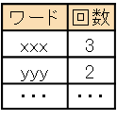
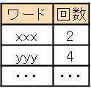
提案手法のアルゴリズム
STEP1: 構文解析を行い抽象構文木を生成
STEP2: 抽象構文木からコードブロックとワードを抽出
STEP3: ワードに対して重みを計算し特徴ベクトルに変換
STEP4: 各ブロックの特徴ベクトルをクラスタリング
STEP5: クラスタ中の特徴ベクトル間の類似度を計算
STEP1
STEP2
STEP3
STEP4
STEP5
ブロック A
類似度 | ブロック対 | クローン
0.95 | ブロックA | ✓
 | ブロックB
0.70 | ブロックC
 | ブロックD
0.90 | ブロックD | ✓
 | ブロックE
… | … | …
ブロック A
ブロックA
ブロックB
ブロックB
ブロックC
ブロックD
ブロックE
ブロックB
ソースコード
抽象構文木
クローンペアリスト
ワードリスト
特徴ベクトル
クラスタ

Slide 12
特徴ベクトルの計算
TF-IDF 法[4] を利用
文書中の単語に関する重み付けの手法
TF値とIDF値の積で表される
TF 値
IDF 値
コードブロック中の
ワードの出現頻度
ソースコード全体の
ワードの希少さ
×
各ワードの重みを特徴量として
各コードブロックを特徴ベクトルに変換
[4] B. Ricardo, R. Berthier. Modern information retrieval: The concepts and technology behind search. Addison-Wesley, 2011.

Slide 13
特徴ベクトルのクラスタリング
LSH (Locality-Sensitive Hashing) [2] を利用
近似最近傍探索アルゴリズムの1つ
ハッシュ関数を用いて高速にクラスタリング可能
クローンペアとなりうる候補を絞ることが目的
コードブロック名 | 特徴ベクトル
Block A | (5,4,2,1,…)
Block B | (0,0,2,2,…)
Block C | (0,0,2,2,…)
Block D | (3,4,2,1,…)
Block E | (5,4,2,3,…)
… | …
Block A
Block D
Block F
Block B
Block C
Block E
クラスタリング
各コードブロックの特徴ベクトル
コードブロックのクラスタ
[2] P. Indyk, R. Motwani. Approximate nearest neighbors: towards removing the curse of dimensionality. In Proc. of STOC ’98, pp. 604-613, 1998.

Slide 14
LSH (Locality-Sensitive Hashing)
LSH とは
2 点が 近い ⇒ 同じハッシュ値を取る確率が 高い
2 点が 遠い ⇒ 同じハッシュ値を取る確率が 低い
Point A
Point A’
Point B
Hash Table
同じハッシュ値を取る ⇒ 同じクラスタ

Slide 15
特徴ベクトル間の類似度計算
各クラスタ内で特徴ベクトル間の類似度を計算
コサイン類似度を利用
特徴ベクトル 間の類似度の計算方法
閾値（0.9）以上であれば
ブロッククローンペアとして検出

Slide 16
評価実験
比較手法
関数クローン検出法
CCFinder[5]
検出対象
3 つの C 言語プロジェクト
プロジェクト | 言語 | サイズ | バージョン
Apache HTTPD | C | 343 KLOC | 2.2.14
Python | C | 435 KLOC | 2.5.1
PostgreSQL | C | 937 KLOC | 8.5.1
[5] T. Kamiya, S. Kusumoto, K. Inoue. CCFinder: a multilinguistic token-based code clone detection system for large scale source code. IEEE Trans. Softw. Eng., Vol. 28, No. 7, pp. 654–670, 2002.

Slide 17
評価手順
提案手法と比較手法の検出結果から ランダムサンプリングした 270 個のクローンペアに対しアンケート
調査事項：集約，または同時修正の対象となりうるクローンペアか？
調査対象：コードクローンの研究者 1 名，大学院生 2 名 合計 3 名
2 名以上が保守対象のクローンペアと回答した クローンペアを正解集合としてベンチマークを作成
ベンチマークをもとに適合率・再現率の評価

Slide 18
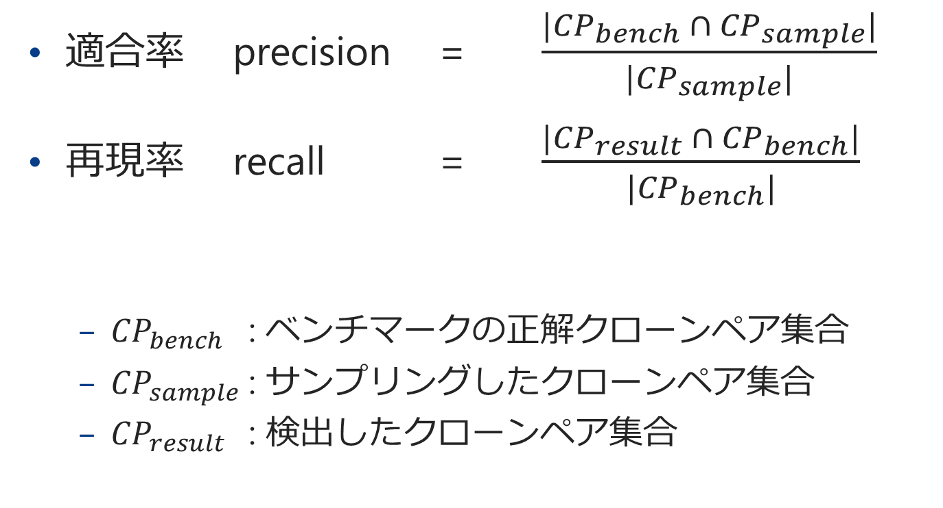
適合率・再現率の定義
適合率 precision = $\frac{|{CP}_{bench} ∩ {CP}_{sample}|}{|{CP}_{sample}|}$
再現率 recall = $\frac{|{CP}_{result} ∩ {CP}_{bench}|}{|{CP}_{bench}|}$
${CP}_{bench}$ : ベンチマークの正解クローンペア集合
${CP}_{sample}$ : サンプリングしたクローンペア集合
${CP}_{result}$ : 検出したクローンペア集合

Slide 19
評価結果 (1/2)
検出手法 | 適合率 | 再現率 | 検出時間
提案手法 | 0.68 | 0.70 | 1分 47秒
関数クローン検出法 | 0.67 | 0.47 | 5分 29秒
※ Apache HTTPD, Python, PostgreSQL に対しての平均値を掲載
関数クローン検出法と比較し
同程度の適合率で，高い再現率が得られた

Slide 20
評価結果 (2/2)
検出手法 | 適合率 | 再現率 | 検出時間
提案手法 | 0.68 | 0.70 | 1分 47秒
CCFinder | 0.57 | 0.52 | 3分 33秒
※ Apache HTTPD, Python, PostgreSQL に対しての平均値を掲載
CCFinder と比較し
適合率，再現率ともに高い値が得られた

Slide 21
ブロッククローンの実例
334: APR_DECLARE(apr_status_t) apr_file_flush( 略 )
335: {
336: apr_status_t rv = APR_SUCCESS;
337:
338: if (thefile->buffered) {
339: file_lock(thefile);
340: rv = apr_file_flush_locked(thefile);
341: file_unlock(thefile);
342: }
343: /*
344: * comment
345: */
346: return rv;
347: }
349: APR_DECLARE(apr_status_t) apr_file_sync( 略 )
350: {
．．． 中 略 ．．．
355: if (thefile->buffered) {
356: rv = apr_file_flush_locked(thefile);
357:
358: if (rv != APR_SUCCESS) {
359: file_unlock(thefile);
360: return rv;
361: }
362: }
．．． 中 略 ．．．
371: }
ファイル出力
を行う処理
類似した処理を行うブロッククローン

Slide 22
まとめと今後の課題
まとめ
コードブロック単位のクローン検出手法の提案
既存手法と比較して高い検出精度と速度で実現
関数クローン検出法の検出漏れを削減
今後の課題
LSI（Latent Semantic Indexing）などの利用の検討
様々なプログラミング言語に対応
他のコードクローン検出ツールとの比較

